Slide 1
传智播客数据结构教程（5）
C/C++
算法+实战
讲师：尹成
QQ:77025077
博客:http://blog.csdn.net/yincheng01
微博:http://www.weibo.com/yincheng8848
Mail:yinc13@mails.tsinghua.edu.cn
网址:http://www.itcast.cn
高薪就业
传智播客
http://www.itcast.cn

Slide 2

数据结构课程的内容
第<number>页

Slide 3
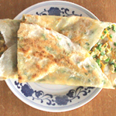
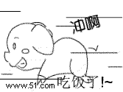
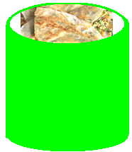

问题：已知共有n个饼并按照做出的顺序依次编号，排队等的m个人按照先后顺序编号，问第x个人买到的饼编号是什么？
第<number>页

Slide 4

煎饼 排队的人
线性结构 线性结构
先做的后卖，后做的先卖 先来的先买
只能从上面拿 一端进一端出
LIFO 先进后出
一端操作
栈
FIFO先进先出
两端操作受限
队
栈和队列是两种特殊的线性表，是操作受限的线性表。
第<number>页

Slide 5
第三章 栈和队列
3.1 栈（Stack）
栈的基本理论
定义、逻辑结构、存储结构、基本运算规则、栈的应用
2. 基本操作的C程序实现方法
第<number>页

Slide 6
一. 栈的基本理论
栈的概念引入
4
3
2
“堆”
1
第<number>页
Notes:
操作对象特征：逻辑上具有线性结构，但只能在一端进行操作，而且放入和取出的顺序相反，抛开操作对象的表面特征，数据结构里把具有这些特征的操作对象抽象成栈，下面我们来看栈的一些基本概念

Slide 7
  1. 栈的定义和特点
    定义：限定仅在表尾进行插入或删除操作的线性表，表尾—栈顶，表头—栈底，不含元素的空表称空栈
进栈
出栈
...
栈顶
an
……...
栈s=(a₁,a₂,……,a_{n})
a2
栈底
a1
    特点：先进后出（FILO）或后进先出（LIFO）
第<number>页

Slide 8
问：堆栈逻辑结构是什么？它与上章学习的一般线性表有什么不同？
  2. 栈的逻辑结构
答：堆栈是一种特殊的线性表,逻辑结构仍然是线性结构，它只能在表的一端（即栈顶）进行插入和删除运算。
与一般线性表的区别：仅在于运算规则不同。
一般线性表 堆栈
逻辑结构：一对一 逻辑结构：一对一
存储结构：顺序表、链表 存储结构：顺序栈、链栈
运算规则：无顺序限制 运算规则：后进先出(LIFO)
第<number>页

Slide 9
3. 栈的基本运算
查找、插入、删除、建立和注销
（1）初始化一个空栈S。
（2）判栈空。 若S为空栈，则返回TRUE，否则返回FALSE。
（3）判栈满。若S为满栈，则返回TRUE，否则返回FALSE。
注意：该运算只适用于栈的顺序存储结构。
（4）进栈。若栈S不满，则将元素x插入S的栈顶。Push
（5）出栈。若栈S非空，则将S的栈顶元素删去，并返回Pop
（6）取栈顶元素。若栈非空则返回栈顶元素但不改变栈的状态
（7）销毁栈
第<number>页

Slide 10
栈的抽象数据类型定义
ADT Stack {
数据对象：D={a_{i}|a_{i}∈ElemSet, i=1,2,…,n,n≥0}
数据关系：R1={<a_{i-1},a_{i}>| a_{i-1},a_{i} ∈D,i=2,…,n}
基本操作：
InitStack (stack &S); //栈的初始化
DestroyStack(&S) ; //栈的销毁
ClearStack(&S); //清空栈
StackEmpty (S); //判栈空否
StackLength(S); //取栈长
GetTop (S, &e); //取栈顶元素
Push (&S, e); //进栈
Pop (&S, &e); //出栈
StackTraverse(S,visit()); //遍历栈 PrintStack
}//ADT Stack
第<number>页

Slide 11
  3. 栈的存储结构
    3.1 顺序栈 实现：一维数组s[M]
栈满
5
top
F
5
top
F
5
top
E
4
top
E
4
4
top
D
3
top
D
3
3
top
C
top
C
2
2
2
top
top
B
1
1
B
1
top
top
A
0
A
0
0
top=-1
栈空
栈空
进栈
top
出栈
设数组空间大小为M
top=-1,栈空，此时出栈，则下溢（underflow)
top=M-1,栈满，此时入栈，则上溢（overflow)
栈顶指针top,指向实际栈顶
，初值为-1
第<number>页

Slide 12
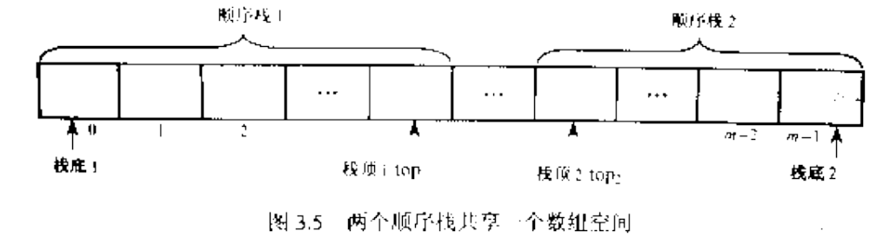
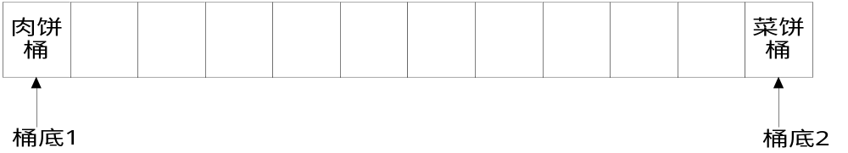
多个栈共享空间
栈空条件：top1＝-1，top2＝m
栈满条件：top1＋1 ＝top2，或者top1＝top2－1
第<number>页

Slide 13
补充：表和栈的操作区别—对线性表 s= (a₁ , a_{2 , …. ,} a_{n-1 ,} a_{n} )
顺序表V[n]
顺序栈S
高地址
表尾
高地址
a_{n+1}
栈顶top
a_{n}
a_{n}
……
……
v[i]
a_{i}
a_{i}
……
……
a₂
a₂
低地址
a₁
栈底base
低地址
a₁
表头
写入：v[i]= a_{i}
读出： x= v[i]
压入：PUSH (a_{n+1})
弹出： POP (x)
第<number>页

Slide 14
3.2 链栈
采用链式存储结构实现的栈称为链栈,通常链栈用单链表表示.
栈顶
栈底
top
data
link
…...
^
      入栈
top
top
栈底
p
x
…...
^
      出栈
q
top
栈底
top
…...
^
第<number>页

Slide 15
链栈补充说明
入栈－在链表头部插入一个结点；
出栈－从链表头部删除一个结点；
链栈不必设头结点，因为栈顶（表头）操作频繁；
链栈一般不会满，除非插入新结点时分配内存失败
采用链栈存储方式，可使多个栈共享空间；当栈中元素个数变化较大，且存在多个栈的情况下，链栈是栈的首选存储方式。
第<number>页

Slide 16
例1：一个栈的输入序列是12345，若在入栈的过程中允许出栈，则栈的输出序列43512可能实现吗？12345的输出呢？
  栈的一个重要知识点－出栈顺序
答：
43512不可能实现，主要是其中的12顺序不能实现；
12345的输出可以实现，只需压入一个立即弹出一个即可。
12534的顺序可以实现么？
5
4
3
2
1
第<number>页

Slide 17
例2：华工计算机系2001年考研题（程序设计基础）
设依次进入一个栈的元素序列为c，a，b，d，则可得到出栈的元素序列是： （隐含条件）
Ａ）a，b，c，d Ｂ）c，d，a，b Ｃ）b，c，d，a Ｄ）a，c，d，b
答：
A、D可以（ B、C不行）。
第<number>页
Notes:
此处需要借助黑板画图示意辅助讲解

Slide 18
例3 一个栈的输入序列为123，若在入栈的过程中允许出栈，则可能得到的出栈序列是什么？
答：
可以通过穷举所有可能性来求解：
① 1入1出， 2入2出，3入3出， 即123；
② 1入1出， 2、3入3、2出， 即132；
③ 1、2入，2出， 3入3出， 即231；
④ 1、2入，2、1出，3入3出， 即213；
⑤ 1、2、3入，3、2、1出， 即321；
合计有5种可能性。
第<number>页

Slide 19
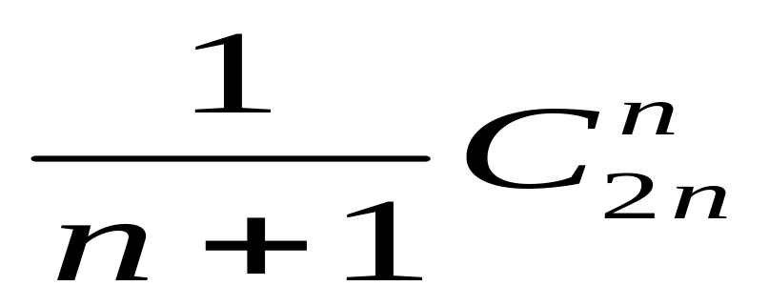
例4 一个栈的输入序列为12345，若在入栈的过程中允许出栈，则可能得到的出栈序列有多少种，分别是什么？
http://blog.csdn.net/dlyme/archive/2008/06/10/2532831.aspx
第<number>页

Slide 20
提高版：招聘单位笔试题
1. 设元素入栈顺序为1，2，3，4，入栈过程中允许出栈，则可得到出栈序列的最大数目是：
（要求在30秒内作答）
Ａ）5 Ｂ）6 Ｃ）13 Ｄ）24
答：
C。
此题考察的是对栈的基础知识的掌握及定性
分析问题的能力！
1. 3个元素可得的最多出栈顺序为5<3!（栈基础知识）
2. 4个元素可得的最多出栈顺序为x<4!（栈基础知识）
3. 理性判断该数肯定比3！大得多！
第<number>页

Slide 21
5. 栈的应用
应用程序中需要使用数据与保存数据顺序相反时，就要想到栈 ！
用于保护现场和恢复现场；子程序、迷宫问题(回溯法)。
递归运算的有力工具；n！、hanoi
简化程序设计问题。回文、数制转换，表达式求值
第<number>页

Slide 22
  1. 保护现场和恢复现场－过程的嵌套调用
子过程1
子过程2
子过程3
s
t
主程序
r
r
s
r
r
s
t
s
r
r
第<number>页

Slide 23

    4.2 递归过程及其实现
      递归：函数直接或间接的调用自身叫~
      实现：建立递归工作栈
      递归使用条件：问题规模不断变小，操作方式相同
例 递归的执行情况分析
void print(int w)
{ int i;
if ( w!=0)
{ print(w-1);
for(i=1;i<=w;++i)
printf(“%3d,”,w);
printf(“/n”);
}
}
运行结果：
1，
2，2，
3，3，3，
第<number>页

Slide 24
w
w
递归调用执行情况如下：
w
1
0
2
print(0);
w
(4)输出：1
返回
主程序
(4)输出：1
print(1);
3
(3) 输出：2, 2
(3) 输出：2, 2
print(2);
w=3;
(2) 输出：3, 3, 3
(2) 输出：3, 3, 3
print(w)
运行结果：
1，
2，2，
3，3，3，
(1)
if ( w!=0)
{ print(w-1);
for(i=1;i<=w;++i)
printf(“%3d,”,w);
printf(“/n”);
}
(1)
结束
top
top
top
(4) 0
top
（4）w=0
top
(3) 1
top
(3) 1
（3）w=1
（3）w=1
top
top
(2) 2
(2) 2
（2）w=2
(2) 2
（2）w=2
（2）w=2
(1 ) 3
(1) 3
(1) 3
（1）w=3
（1）w=3
(1) 3
（1）w=3
（1）w=3
第<number>页

Slide 25
简化程序设计问题
例1：回文游戏
设计思路：用栈暂存回文
例2：数制转换（十转N） ——P61
设计思路：用栈暂存低位值
例3 ：括号匹配的检验————P62
设计思路：用栈暂存左括号
例4：表达式求值——————P63
设计思路：用栈暂存运算符
第<number>页

Slide 26
    回文游戏：顺读与逆读字符串一样（不含空格）
top
1.读入字符串
2.压入栈
3.原串字符与出栈字符依次比较
若不等，非回文
若直到栈空都相等，则是回文
有没有更简洁的办法呢？（有奖征集）
d
a
d
字符串：“madam I madam”
“上海自来水来自海上”
    多进制输出：P78
例 把十进制数159转换成八进制数
top
8
159
余 7
top
2
8
19
余 3
top
3
top
3
8
2
余 2
7
7
7
0
2 3 7
(159)10=(237)8
第<number>页

Slide 27
    表达式求值( 这是栈应用的典型例子 )
    这里，表达式求值的算法是 “算符优先法”。
例如：3*（7 – 2 ）
(1) 要正确求值，首先了解算术四则运算的规则：
a. 从左算到右
b. 先乘除，后加减
c. 先括号内，后括号外
由此，通常此表达式的计算顺序为：
3*（7 – 2 ）= 3 * 5 = 15
第<number>页

Slide 28
表达式表示法
算术表达式中最常见的表示法形式有 中缀、前缀和 后缀表示法。中缀表示法是书写表达式的常见方式，而前缀和后缀表示法主要用于计算机科学领域。
中缀表示法
Syntax: operand1 operator operand2
Example: (A+B)*C-D/(E+F)
前缀表示法 -波兰表示法（Polish notation，PN）
Syntax : operator operand1 operand2
Example : -*+ABC/D+EF
后缀表示法 -逆波兰表示法（Reverse Polish Notation，RPN）
Syntax : operand1 operand2 operator
Example : AB+C*DEF+/- 无操作符优先级问题，求值简单
第<number>页

Slide 29
常用表达式求值方法
1. 中缀表达式转换成后缀表达式
2. 计算后缀表达式
1. 中缀表达式到后缀表达式的转换
要把表达式从中缀表达式的形式转换成用后缀表示法表示的等价表达式，必须了解操作符的优先级和结合性。 优先级或者说操作符的强度决定求值顺序；优先级高的操作符比优先级低的操作符先求值。 如果所有操作符优先级一样，那么求值顺序就取决于它们的 结合性。操作符的结合性定义了相同优先级操作符组合的顺序（从右至左或从左至右）。
Left associativity : A+B+C = (A+B)+C
Right associativity : A^B^C = A^(B^C)
第<number>页

Slide 30
转换算法：
指导原则：优先级高的先算
1. 读入运算对象（数据），直接输出
2. 遇到‘(’ 运算符进栈
3. 遇到‘)’ 运算符，则栈内的最上一个‘(’ 以上的所有运算符退栈，‘(’也退栈
4. 读入运算符，进入运算栈
4.1 后进栈的运算符 > 先进栈的运算符，运算符进栈 (优先级比较) (思考为何?)
4.2 后进栈的运算符 <= 先进栈的运算符，将栈内的运算符退栈输出，再进栈
第<number>页

Slide 31
int icp(char optr)当前运算符
{
switch(optr)
{
case '=': return 0;
case '(': return 8;
case '^': return 6;
case '*': return 4;
case '/': return 4;
case '%': return 4;
case '+': return 2;
case '-': return 2;
case ')': return 1;
default: return 0;
}
}
int isp(char optr) 栈内运算符
{
switch (optr)
{
case '=': return 0;
case '(': return 1;
case '^': return 7;
case '*': return 5;
case '/': return 5;
case '%': return 5;
case '+': return 3;
case '-': return 3;
case ')': return 8;
default: return 0;
}
}
第<number>页

Slide 32
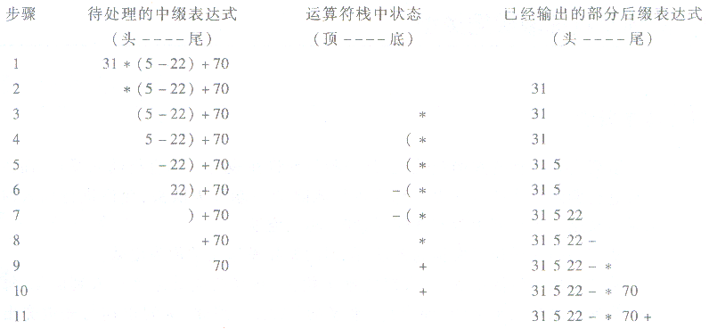
31*(5-22)+70
第<number>页

Slide 33
后缀表达式求值
对后缀表达式求值比直接对中缀表达式求值简单。在后缀表达式中，不需要括号，而且操作符的优先级也不再起作用了。
可以用如下算法对后缀表达式求值：
初始化一个空堆栈
从左到右读入后缀表达式
如果字符是一个操作数，把它压入堆栈。
如果字符是个操作符，弹出两个操作数，执行操作，然后把结果压入堆栈。
到后缀表达式末尾，从堆栈中弹出结果。若后缀表达式格式正确，那么堆栈应该为空。
第<number>页

Slide 34
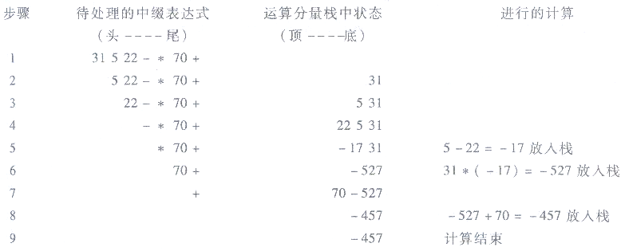
31*(5-22)+70
第<number>页

Slide 35
二. 基本操作的C程序实现
1. 顺序栈的一般定义
typedef int elemtype；
#define MAXSIZE 1024
typedef struct
{
elemtype * elem; //需要动态分配存储空间
//elemtype elem[MAXSIZE]; //静态定义存储空间 思考区别！
int top; //栈顶指针
}SeqStack；
第<number>页

Slide 36
2. 顺序栈的初始化
int Init_SeqStack(SeqStack *s)
{
//计算分配空间大小
int size= MAXSIZE*sizeof(elemtype);
//动态分配数据存储空间
s->elem=(elemtype *)malloc(size);
//判断是否分配成功
if(!s->elem) //分配不成功
{ printf(“内存分配失败！”)； return 0； }
else //分配成功
{ s->top= -1; return 1; }
}
第<number>页

Slide 37
3. 判断顺序栈的空和满
int Empty_SeqStack(SeqStack s)
//判断顺序栈是否空
{
if (-1 = = s->top ) return 1;
else return 0;
}
举一反三，如何判断栈满呢？
int Full_SeqStack(SeqStack s)
//判断顺序栈是否满
{
if (MAXSIZE-1 == s->top) return 1;
else return 0;
}
第<number>页

Slide 38
入栈操作——例如用堆栈存放（A，B，C，D）
（注意要遵循“后进先出” 原则）
4.
高地址H
A
B
A
C
B
A
D
top
C
top
B
top
低地址L
A
top
top
核心语句：
top=L-1;
顺序栈中的PUSH函数
status Push(SeqStack *s, elemtype x)
{
if( Full_SeqStack(s) ){“上溢”};
else s->elem[++top]=x;
}
Push (s,A);
Push (s,B);
Push (s,C);
Push (s,D);
第<number>页

Slide 39
出栈操作——例如从栈中取出‘B’
（注意要遵循“后进先出” 原则）
5.
高地址H
D
C
B
A
D
C
B
A
D
C
A
top
D
C
B
A
top
B
top
top
低地址L
核心语句：
Pop ( s);
Pop ( s );
Printf( Pop (s) );
顺序栈中的POP函数
ElemType Pop(SeqStack *s)
{
if( Empty_SeqStack(S) ) 下溢 }
else { y=s->elem[ ];
return(y);}
}
top--
第<number>页

Slide 40
6. 取栈顶元素 & 销毁栈
datatype GetTop_SeqStack (SeqStack s)
//取栈顶元素值，但是不弹出数据
{
  if ( Empty_SeqStack ( s ) ) return 0; /*栈空*/
  else return ( Pop(s) ); // 思考为何可以使用pop？
  //else return ( s->elem[top] );
}
int Destroy_SeqStack(SeqStack *s) //销毁栈
{
// if (! Empty_SeqStack(s) ) free(s->elem);
if (! s->elem ) free(s->elem);
} 两条语句似乎都可以实现，哪个好些？为什么？
第<number>页

Slide 41
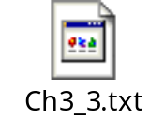
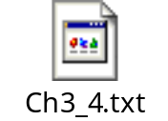
链栈基本操作
初始化、判断栈空、栈满、入栈、出栈、取栈顶元素、销毁。
      入栈算法
top
top
栈底
p
x
…...
^
      出栈算法
q
top
栈底
top
…...
^
第<number>页

Slide 42
补充1：
若入栈动作使地址向高端增长，称为“向上生成”的栈；
若入栈动作使地址向低端增长，称为“向下生成”的栈；
5
4
对于向上生成的栈
入栈口诀：堆栈指针top先压后加（v[top++]=x）；
出栈口诀：堆栈指针top先减后弹（y=v[--top]) 。
3
2
1
0
top=0
栈空
对于向下生成的栈
若约定top指向栈顶元素的后一个位置
入栈口诀：堆栈指针top先压后减（v[top--]=x）；
出栈口诀：堆栈指针top先加后弹（y=v[++top]) 。
top=6
5
4
3
2
1
0
栈空
第<number>页

Slide 43
顺序栈S
高地址
a_{n+1}
栈顶top
a_{n}
补充2：
采用高低地址来定义栈的存储空间
栈不存在的条件： base=NULL;
栈为空的条件 ： top=base-1;
栈满的条件 ： top-base=stacksize-1;
对于数组表示的顺序栈：base=0
……
a_{i}
……
a₂
低地址
a₁
栈底base
第<number>页

Slide 44
本次课内容小结
定义 限定只能在表的一端进行插入和删除运算的
线性表（只能在栈顶操作）
2. 逻辑结构 与同线性表相同，仍为一对一关系。
3. 存储结构 用顺序栈或链栈存储均可，但以顺序栈更常见
4. 运算规则 只能在栈顶运算，且访问结点时依照后进先出
（LIFO）或先进后出（FILO）的原则。
5. 实现方式 基本操作有入栈、出栈、取栈顶元素值、建
栈、或判断栈满、栈空等。
关键是编写入栈和出栈函数，具体实现方式
随存储结构（顺序栈或链栈）不同而不同。
第<number>页

Slide 45
问题：已知共有n个饼并按照做出的顺序依次编号，排队等的m个人按照先后顺序编号，问第x个人买到的饼编号是什么？
饼
人
a_{n}
a₁
1－n
2－n-1
…..
X-?
……
……
第x个人买到的饼编号是 n+1-x
a_{i}
a_{x}
……
……
a₂
a_{m－1}
a₁
a_{m}
第<number>页

Slide 46
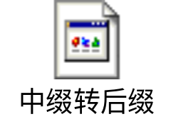
作业：下次课不交作业，待本章讲完了以后和后面作业一起交。
P80 3.1(2) 3.3
试画出中缀表达式转成后缀表达式过程中栈的变化过程（类似课件P34）
10+4*(3-1)-6/2
有奖课后练习:
试将课件中所列的栈的基本操作用c语言编写完整代码，并尝试利用这些基本操作编制“回文”程序。
读懂表达式转换算法并为main函数中每条语句加上注释。
第<number>页

Slide 47
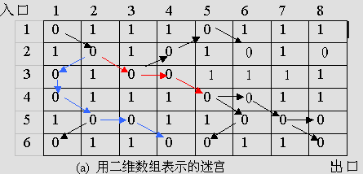
附录1：
迷宫问题： 这是实验心理学中的一个经典问题，心理学家把一只老鼠从一个无顶盖的大盒子的入口处赶进迷宫。迷宫中设置很多隔壁，对前进方向形成了多处障碍，心理学家在迷宫的唯一出口处放置了一块奶酪，吸引老鼠在迷宫中寻找通路以到达出口。
第<number>页

Slide 48
求解思想：回溯法是一种不断试探且及时纠正错误的搜索方法。从入口出发，按某一方向向前探索，若能走通（未走过的），即某处可以到达，则到达新点，否则试探下一方向 ; 若所有的方向均没有通路，则沿原路返回前一点，换下一个方向再继续试探，直到所有可能的通路都探索到，或找到一条通路，或无路可走又返回到入口点。
1.表示迷宫的数据结构
设迷宫为m行n列，利用maze[m][n]来表示一个迷宫，maze[i][j]=0或1; 其中：0表示通路，1表示不通，当从某点向下试探时，中间点有8个方向可以试探，而四个角点有3个方向，其它边缘点有5个方向，为使问题简单化我们用maze[m+2][n+2]来表示迷宫，而迷宫的四周的值全部为1。这样做使问题简单了，每个点的试探方向全部为8，不用再判断当前点的试探方向有几个，同时与迷宫周围是墙壁这一实际问题相一致。
第<number>页

Slide 49
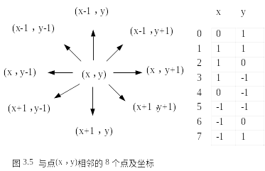
2．试探方向：
在上述表示迷宫的情况下，每个点有8个方向去试探，因为出口在（m，n），因此试探顺序规定为：从当前位置向前试探的方向为从正东沿顺时针方向进行。为了简化问题，方便的求出新点的坐标，将从正东开始沿顺时针进行的这8个方向的坐标增量放在一个结构数组move [ 8 ]中，在move 数组中，每个元素有两个域组成，x：横坐标增量，y：纵坐标增量。
Move数组定义如下：
typedef struct
{ int x，y
} item ;
item move[8] ;
这样对move的设计会很方便地求出从某点 (x，y) 按某一方向 v (0<=v<=7) 到达的新点（i，j）的坐标：i=x+move[v].x ; j=y+move[v].y ;
第<number>页

Slide 50
3. 栈的设计：
当到达了某点而无路可走时需返回前一点，再从前一点开始向下一个方向继续试探。因此，压入栈中的不仅是顺序到达的各点的坐标，而且还要有从前一点到达本点的方向。栈中元素是一个由行、列、方向组成的三元组，栈元素的设计如下：
typedef struct
{int x , y , d ;/* 横纵坐标及方向*/
}datatype ;
栈的定义仍然为： SeqStack s ;
第<number>页

Slide 51
4. 防止重复到达某点，以避免发生死循环：
一种方法是另外设置一个标志数组mark[m][n]，它的所有元素都初始化为0，一旦到达了某一点 ( i , j )之后，使mark[i][j] 置1，下次再试探这个位置时就不能再走了。
另一种方法是当到达某点（i , j）后使maze[i][j] 置 -1，以便区别未到达过的点，同样也能起到防止走重复点的目的.
这里采用后者方法，以使得算法结束前可恢复原迷宫。
第<number>页

Slide 52
  迷宫求解算法思想如下：栈中保存的就是一条迷宫的通路。
  1． 栈初始化;
  2． 将入口点坐标及到达该点的方向入栈
  3． while (栈不空)
{ 栈顶元素＝＞（x , y , d）
出栈 ;
求出下一个要试探的方向d++ ;
while （还有剩余试探方向时）
{ if （d方向可走）
则 { （x , y , d）入栈 ;
求新点坐标 (i, j ) ;
将新点（i , j）切换为当前点（x , y）;
if ( (x ,ｙ)= =(ｍ,n) ) 结束 ;
else 重置 d=0 ;
}
else d++ ;
}
}
第<number>页

Slide 53
附录2：
例 汉诺仪（ Hanoi）塔
传说在创世纪时，在一个叫Brahma的寺庙里，有三个柱子，其中一柱上有64个盘子从小到大依次叠放，僧侣的工作是将这64个盘子从一根柱子移到另一个柱子上。
移动时的规则：
  每次只能移动一个盘子；
  只能小盘子在大盘子上面；
  可以使用任一柱子。
  当工作做完之后，就标志着世界末日到来。
x y z
n –1
n
分析：
设三根柱子分别为 x，y, z , 盘子在 x 柱上，要移到 z 柱上。
1、当 n=1 时，盘子直接从 x 柱移到 z 柱上；
2、当 n>1 时, 则①设法将 前 n –1 个盘子 借助 z ，从 x 移到 y 柱上，把 盘子 n 从 x 移到 z 柱上；
② 把n –1 个盘子借助 x从 y 移到 z 柱上。
第<number>页

Slide 54
Void Hanoi ( int n, char x, char y, char z )
{ //将 n 个 编号从上到下为 1…n 的盘子从 x 柱，借助 y 柱移到 z 柱
if ( n = = 1 )
move ( x , 1 , z ) ; //将编号为 1 的盘子从 x 柱移到 z 柱
else
{ //将 n -1个 编号从上到下为1…n-1的盘子从 x 柱借助 y 柱移到 z 柱
Hanoi ( n-1 , x , z , y ) ;
move ( x , n, z) ; //将编号为 n 的盘子从 x 柱移到 z 柱
//将 n -1个 编号从上到下为 1…n-1的盘子从 y 柱借助 x 柱移到 z 柱
Hanoi ( n-1 , y , x , z ); }
} //Hanoi
1、当 n=1 时，盘子直接从 x 柱移到 z 柱上；
2、当 n>1 时, 则①设法将 前 n –1 个盘子 借助 z ，从 x 移到 y 柱上，把 盘子 n 从 x 移到 z 柱上；
② 把n –1 个盘子借助 x从 y 移到 z 柱上。
第<number>页

Slide 55
附录3：
    表达式求值( 这是栈应用的典型例子 )
    这里，表达式求值的算法是 “算符优先法”。
例如：3*（7 – 2 ）
(1) 要正确求值，首先了解算术四则运算的规则：
a. 从左算到右
b. 先乘除，后加减
c. 先括号内，后括号外
由此，此表达式的计算顺序为：
3*（7 – 2 ）= 3 * 5 = 15
第<number>页

Slide 56
栈的应用（表达式求值）
（2）根据上述三条运算规则，在运算的每一步中，对任意相继出现的算符θ1和θ2 ，都要比较优先权关系。
算符优先法所依据的算符间的优先关系见严教材P53表3.1
（是提供给计算机用的表！）
由表可看出:
右括号 ) 和井号 # 作为θ2时级别最低；
* ，/， + ，-为θ1时的优先权低于‘（’，高于‘）’
‘（’=‘）’ 表明括号内运算已算完。
‘ # ’=‘ # ’ 表明表达式求值完毕。
第<number>页

Slide 57
栈的应用（表达式求值）
（3）算法思想：
设定两栈：操作符栈 OPTR ，操作数栈 OPND
栈初始化：设操作数栈 OPND 为空；操作符栈 OPTR 的栈底元素为表达式起始符 ‘#’；
依次读入字符：是操作数则入OPND栈，是操作符则要判断：
if 栈顶元素>操作符 ，则退栈、计算，结果压入OPND栈；
栈顶元素=操作符 且不为‘#’，脱括号（弹出左括号）；
栈顶元素<操作符 ，压入OPTR栈。
第<number>页

Slide 58
栈的应用（表达式求值）
OPTR
OPND
INPUT
OPERATE
#
3*(7-2)#
Push(opnd,’3’)
#
3
*(7-2)#
Push(optr,’*’)
#,*
3
(7-2)#
Push(optr,’(’)
#,*,(
3
7-2)#
Push(opnd,’7’)
#,*,(
3,7
-2)#
Push(optr,’-’)
#,*,(,－
3,7
2)#
Push(opnd,’2’)
#,*,(,－
3,7,2
)#
Operate(7-2)
#,*,(
3,5
)#
Pop(optr)
#,*
3,5
#
Operate(3*5)
#
15
#
GetTop(opnd)
第<number>页

Slide 59
Status EvaluateExpression( OperandType &result) {
InitStack(OPND); InitStack(OPTR);Push(OPTR ,’#’);c=getchar();
while((c!=‘#’)&&(GetTop(OPTR)!=‘#’))
{ if (!In(c,OP) { Push(OPND,c); c=getchar();}
else switch(compare(c,GetTop(OPTR)))
{case ‘>’ : Push(OPTR , c); c=getchar();break;
case ‘=’: Pop(OPTR);c=getchar();break;
case ‘<’ : temat=Pop(OPTR); b=Pop();a=Pop();
result= Operate(a,temat,b);Push(OPND,result);
c=getchar();break;
} //switch }//while
result=GetTop(OPND);}//EvaluateExpression
第<number>页

Slide 60
C语言
传智播客创始人张孝祥老师的理念就是帮助每一位学员都成功。帮助每一位学员都少走弯路。
C++语言
谢谢！
高薪就业
传智播客
http://www.itcast.cn

